Slide 1
「食育」をめぐる最新情報
－令和２年度食育白書から－
〈留意事項〉
本資料は、令和２年度食育白書の内容を基にしています。
各種データは、最新のものとは限りません。

Slide 2
食育とは
食育基本法において、食育は、生きる上での基本であって、知育、徳育及び体育の基礎となるべきものと位置付けられるとともに、様々な経験を通じて「食」に関する知識と「食」を選択する力を習得し、健全な食生活を実践することができる人間を育てるものとされている。
食育基本法（平成17年法律第６３号）制定の経緯
私たちにとって毎日欠かせない「食」をめぐって、「食」を大切にする心の欠如 、栄養バランスの偏った食事や不規則な食事の増加 、肥満や生活習慣病（がん、糖尿病など）の増加 、過度の痩身志向 、「食」の安全上の問題の発生 、「食」の海外への依存 、伝統ある食文化の喪失等、様々な課題がある中で、これらに対する抜本的な対策として、国民運動として食育を強力に推進するため、2005年に食育基本法が制定された。
1

Slide 3
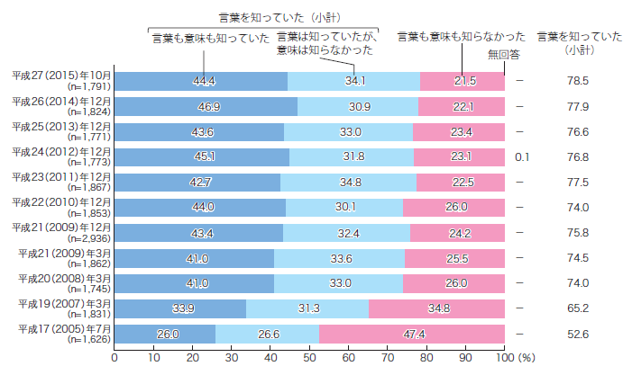
食育をめぐる状況
食育の周知度の向上
食育という『言葉を知っていた』（「言葉も意味も知っていた」及び「言葉は知っていたが、意味は知らなかった」の合計）人の割合は、2015年度は78.5％であり、2005年度の調査結果（52.6％）と比べると25.9 ポイント増加
食育の周知度（年次推移）
※数値結果（％）は小数点第二位を四捨五入してあるので、内訳の合計が計に一致しないこともある。
資料：内閣府「食育に関する意識調査」（2015年10月）
課題
食育基本法が制定され、国は15 年にわたり、都道府県、市町村、関係機関・団体等多様な関係者とともに食育を推進してきたが、我が国の食をめぐる環境は大きく変化してきており、様々な課題を抱えている。（※変化と課題については、P4の「現状」参照。）
引き続き、食育に関する施策を総合的かつ計画的に推進していく必要がある。
2

Slide 4
食育推進施策
食育推進体制
国民の心身の健康の増進と豊かな人間形成
国民運動として食育を推進
各種団体
ボランティア
食品関連事業者
農林漁業者
保健機関
医療機関
国民
学校
保育所等
全国すべての
地域で展開
家庭
相互に緊密な
連携・協働
国
地方公共団体
食育推進会議（食育推進基本計画の作成）
都道府県
市町村
都道府県食育推進会議
｜
都道府県
食育推進計画の作成
市町村食育推進会議
｜
市町村
食育推進計画の作成
農林水産省、食品安全委員会、消費者庁、
文部科学省、厚生労働省等の関係府省庁等
による施策の実施
地方
農政局等
＜ 食育に関する施策の総合的・計画的立案、実施 ＞
＜ 地域の特性を生かした施策の立案、実施 ＞
食育推進基本計画（基本法第１６条）
食育の推進に関する施策の総合的かつ計画的な推進を図るために必要な基本的な事項を定めるもの
第３次食育推進基本計画
2016年３月18日 食育推進会議決定
※計画期間：2016～2020年度
第４次食育推進基本計画
2021年３月31日 食育推進会議決定
※計画期間：2021～2025年度
3

Slide 5
第４次食育推進基本計画の概要
現状
高齢化が進行し、栄養バランスへの配慮の重要性が増す一方、食に関する国民の価値観や暮らしの在り方も多様化し、健全な食生活の実践が困難な場面も増加。伝統的な食文化が失われていくことも危惧
食の供給面では、農林漁業者や農山漁村人口の高齢化・減少が進む中、食料自給率の低下、さらに近年、地球規模の気候変動の影響が顕在化しており、食の在り方を考える上で環境問題を避けることはできなくなっている。
世界的に関心が高まる「SDGｓ（持続可能な開発目標）」においても、栄養改善や教育、持続可能な生産消費形態の確保などの食育に関係が深い目標があり、食育の推進はSDGｓの達成にも寄与
「新たな日常」に対応したデジタルやインターネット等の活用の必要性が増大
2021年度からおおむね５年間を計画期間とする第４次食育推進基本計画では、以下の３つを重点事項とし、SDGsの観点から相互に連携して総合的に食育を推進
① 生涯を通じた心身の健康を支える食育の推進（国民の健康の視点）
② 持続可能な食を支える食育の推進（社会・環境・文化の視点）
③ 新たな日常やデジタル化に対応した食育の推進（横断的な視点）
4

Slide 6
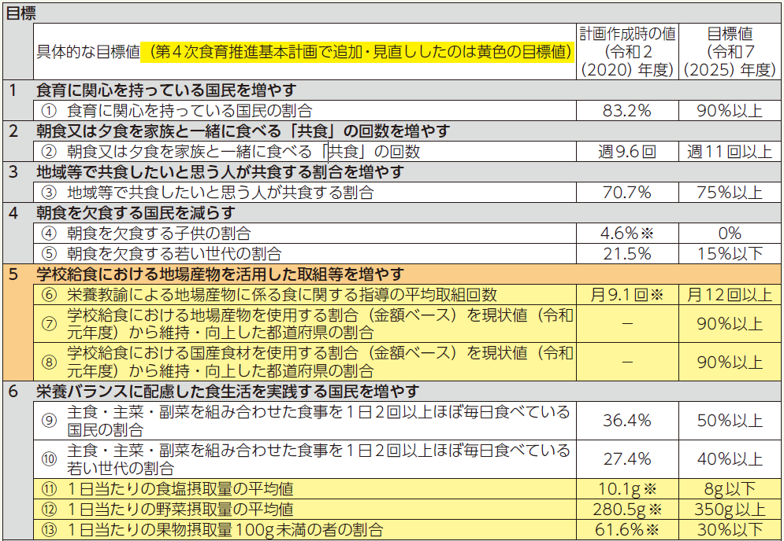
第４次食育推進基本計画における食育の推進に当たっての新たな数値目標
注）学校給食における使用食材の割合(金額ベース、2019年度)の全国平均は、
地場産物52.7％、国産食材87％となっている。
※は2019年度の数値
5

Slide 7
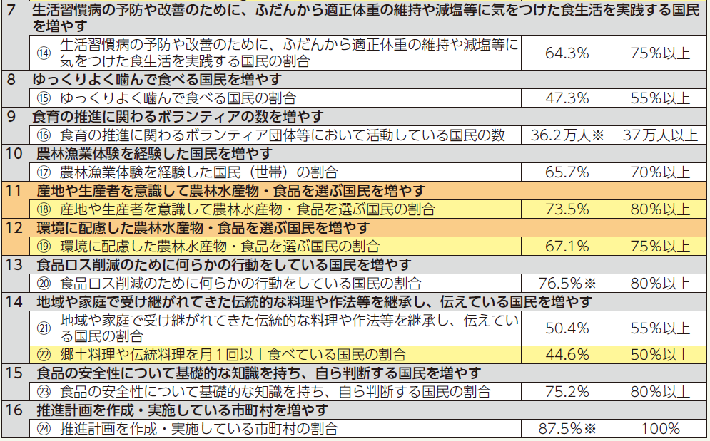
第４次食育推進基本計画における食育の推進に当たっての新たな数値目標
6
※は2019年度の数値

Slide 8
令和２年度食育白書の構成
はじめに 食育推進施策の基本的枠組み
第１部 食育推進施策をめぐる状況
新型コロナウイルス感染症の感染拡大と食育
特集１ 食文化の継承に向けた食育の推進
特集２ 第４次食育推進基本計画の概要
第２部 食育推進施策の具体的取組
第１章 家庭における食育の推進
第２章 学校、保育所等における食育の推進
第３章 地域における食育の推進
第４章 食育推進運動の展開
第５章 生産者と消費者との交流の促進、環境と調和のとれた農林漁業の活性化等
第６章 食文化の継承のための活動
第７章 食品の安全性・栄養等に関する情報提供の推進
第８章 調査、研究その他の施策の推進
第３次食育推進基本計画に沿った構成
第３部 食育推進施策の目標と現状に関する評価
7

Slide 9
新型コロナウイルス感染症の感染拡大と食育
8

Slide 10
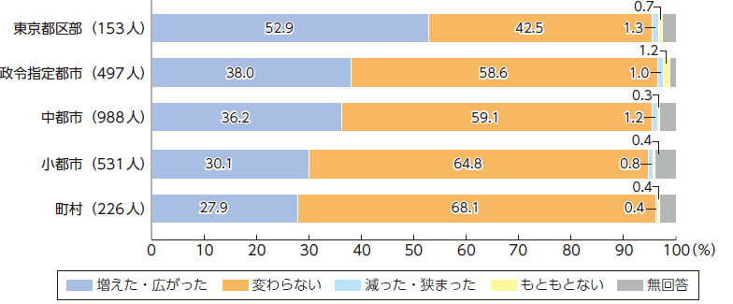
新型コロナウイルス感染症の拡大前に比べて自宅で食事を食べる回数が増えた人が約４割
2020年12月に農林水産省が行った「食育に関する意識調査」では、「あなたご自身の現在の食生活は、新型コロナウイルス感染症の拡大前に比べて変わりましたか」という質問に対し、自宅で食事を食べる回数が「増えた」と回答した人が約４割。都市規模別では、「増えた」と回答した人が東京都区部では約５割であった一方、小都市、町村では約３割で、「変わらない」が６割以上
自宅で食事を食べる回数の変化（都市規模別）
資料：農林水産省「食育に関する意識調査」（2020年12月実施）
注：「都市規模」は都市の規模に応じて、東京都区部、政令指定都市、中都市（人口10万人以上）、小都市（人口10万人未満）、町村に区分
9

Slide 11
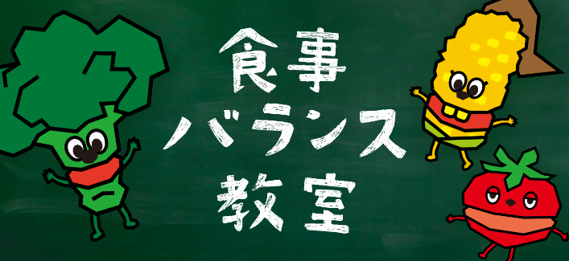
コラム
新型コロナウイルス感染症の感染拡大下における食育に関する関係省庁の取組
文部科学省では、保護者への学校給食費の返還や食材のキャンセル費等、学校設置者の負担となる費用に対し補助。また、栄養教諭が昼食レシピを紹介した事例やインターネットを活用して子供たちの食生活等を把握した事例を紹介
厚生労働省では、家庭での食生活改善の重要性を普及・
啓発するためのツール等を作成。また、家庭でバランスの
良い食事を摂ることを心掛けてもらうための取組として
「食事バランス教室」をウェブサイトに掲載
農林水産省では、インバウンドの減少や外出自粛などにより、在庫の滞留等が顕著な国産農林水産物等の販売促進を図るため「＃元気いただきますプロジェクト」を実施。学校給食や子供食堂等へ国産の食材を提供する取組等を支援
厚生労働省「食事バランス教室」
10

Slide 12


事 例
新型コロナウイルス感染症の感染拡大下におけるオンライン等を用いた食育の取組
クックパッド株式会社では、アプリ「クックパッドマート」内でオンラインマルシェを開催。オンラインでの料理教室や、消費者が出店者とコミュニケーションを取りながら食材を購入できる取組を実施
公益社団法人日本栄養士会や栄養学関連の学会では、食事の面から感染症を予防することの重要性や家で食事を作ることの大切さに関する情報を発信
JA全中では、８月31日の「やさいの日」に合わせ、オンラインで全国の家庭とつながり、生産者の解説を受けながらミニトマトを収穫する「おうちで収穫体験」などのイベントを実施
草加市の清門小学校では、Zoomを使って農家と学校をつなぐ授業を実
施。新栄中学校ではYouTubeで給食のレシピ動画を配信し、家庭でも手軽
に作れるよう工夫
11

Slide 13
食文化の継承に向けた食育の推進
12

Slide 14
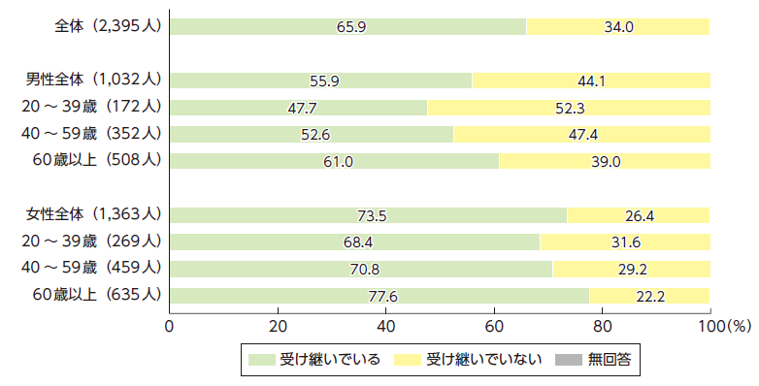
食文化の継承に向けた食育の推進
９割が食文化を受け継ぐことを重要とし、実際に食文化を受け継いでいるのは７割
我が国では、四季折々の食材が豊富で多様な食文化が築かれてきた。また、長寿国である日本の食事は世界的にも注目
2013年に、「和食；日本人の伝統的な食文化」がユネスコ無形文化遺産に登録
食文化を受け継ぐことの重要性について、約９割が重要と思うと回答。約７割が食文化を「受け継いでいる」と回答
食文化を受け継いでいる状況（性・年代別）
資料：農林水産省 2020年度「食育に関する意識調査」
13

Slide 15
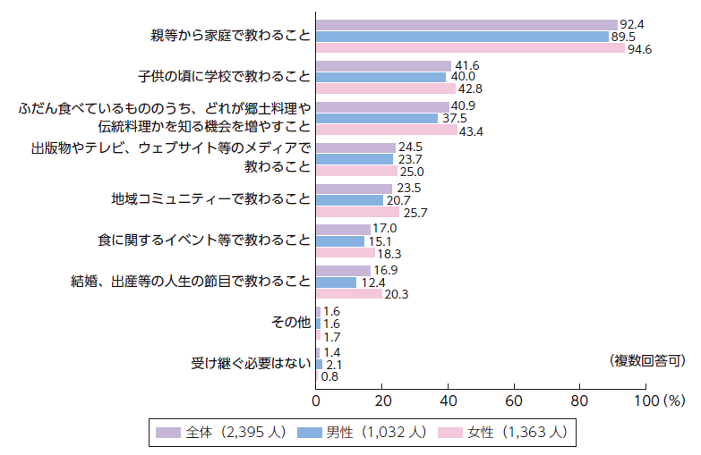
食文化を受け継ぐために必要なことは、「親等から家庭で教わること」が最も多い
食文化を受け継ぐために必要なことは、「親等から家庭で教わること」をあげた人が最も多く、食文化を受け継ぐ場として、家庭が重要
次いで、「子供の頃に学校で教わること」、「ふだん食べているもののうち、どれが郷土料理や伝統料理かを知る機会を増やすこと」を挙げた人が多く、学校での食育、郷土料理や伝統料理に関する積極的な情報発信が重要
受け継ぐために必要なこと
資料：農林水産省 2020年度「食育に関する意識調査」
14

Slide 16
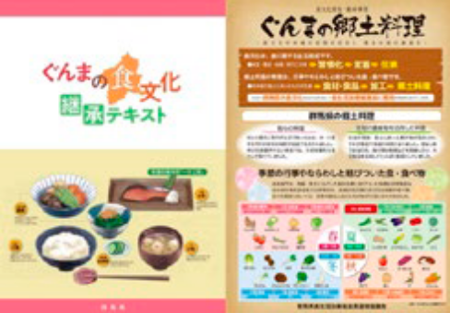
事 例
地域と共に生きる力を育む食育カリキュラム「高倉スタンダード」の開発
京都市立高倉小学校では、小学校６年間の食育カリキュラムとして、地域の教育資源や人材を活用しながら系統立てた「高倉スタンダード」を開発
１年生では地域の高齢者と給食を食べる「スマイル給食」、４年生では地元企業の屋上農園を利用した農業体験、５、６年生では日本料理の料理人から学ぶ「だしの授業」、日本料理の盛り付け体験など、食育に関する教育内容を充実
事 例
「ぐんま食育こころプラン」に基づく食文化継承の取組
群馬県では、「学校給食ぐんまの日」と定めた10月24日を始め、普段から学校給食に群馬県の郷土料理や県産農産物を使用した献立を取り入れている。
群馬県の郷土料理を紹介するリーフレット「ぐんまの郷土料理」
や食文化を伝えるための取組などをまとめた「ぐんまの食文化継
承テキスト」を作成し、地域や学校等で活用
（左）ぐんまの食文化継承テキスト（2019年3月発行）
（右）ぐんまの郷土料理（2017年6月発行）
15

Slide 17

事 例
地域特性を生かした食文化の継承－富山の「細工かまぼこ」
かまぼこの生産が盛んな富山県では、婚礼等の引出物として縁起物をかたどった「細工かまぼこ」が有名
引出物として受け取った人は、親戚や知人、隣人におすそ分け。冠婚葬祭を大切にする地域の風土と地域の産物が結び付き、根付いた食文化
富山県蒲鉾水産加工業協同組合では、「親子細工かまぼこ教室」や体験
イベント「富山かまぼこ学校」など、かまぼこ文化を継承する取組を実施
事 例
「味噌」を通した食文化の継承と食育の推進
合資会社野田味噌商店では、若い世代に食文化を継承することを目的に、味噌蔵見学や味噌作り体験を実施
地域の飲食店と連携し、地元の郷土料理である「五平餅」の継承の取組を実施するなど、地域の食文化の伝承にも努める。
新型コロナウイルス感染症の感染拡大に伴い、オンラインでの味噌蔵見学や自宅で味噌を作れる味噌仕込みセットを用いた味噌づくり体験を実施
16

Slide 18
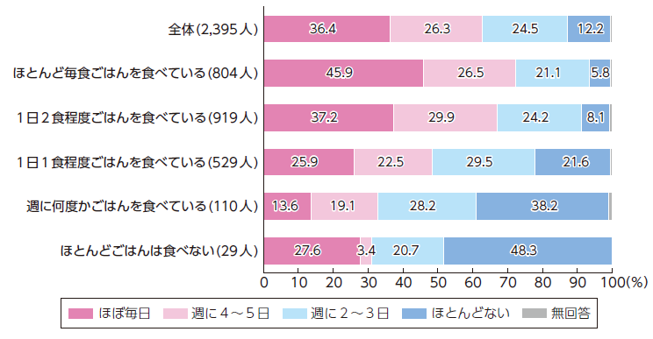
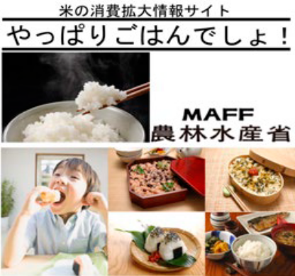
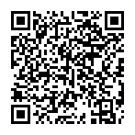
コラム
日本の伝統的な主食「ごはん」
ごはんを食べる頻度と栄養バランスに配慮した
食事を食べる頻度との関連
古くから主食として食べられてきた「ごはん」を食べる頻度が高い人は、栄養バランスに配慮した食事（主食・主菜・副菜を組み合わせた食事）を１日２回以上ほぼ毎日食べている人が多い。
農林水産省は2020年２月から３月に米の消費動向に関する調査を実施。５年前と比べた自身の米の消費量について、「減ってきている」と回答した人は「増えてきている」と回答した人の２倍
農林水産省では、2018年から米の消費拡大を応援する「やっぱりごはんでしょ！」運動を展開。ごはん食による栄養バランス改善の効果やごはんレシピに関する情報をウェブサイトで紹介。ＳＮＳも駆使し、企業・団体等と連携して情報発信
資料：農林水産省 2020年度「食育に関する意識調査」
農林水産省 ウェブサイト「やっぱりごはんでしょ！」
17

